Slide 1

期中作業說明
網路前端設計與開發 -

Slide 2

我們三人一組來做系網吧

Slide 3

繳交規定:
主題:《自己的系網自己做》or 《有關解決校內問題的》
三人一組:
-請不要自幹，要學會傳球
網站企劃:
-版面設計:Grid system、wireframe、導覽設計。
-網站架構:至少15個頁面(可以參考系網結構)
技術要求:
-起手式
-使用哪些語言
-使用git，並且要看到三個人的commit、merge。
評分方式：
-網站企劃40%
-技術要求50%
-簡報報告10%
改變
，
是為了要更好
改變力

Slide 4
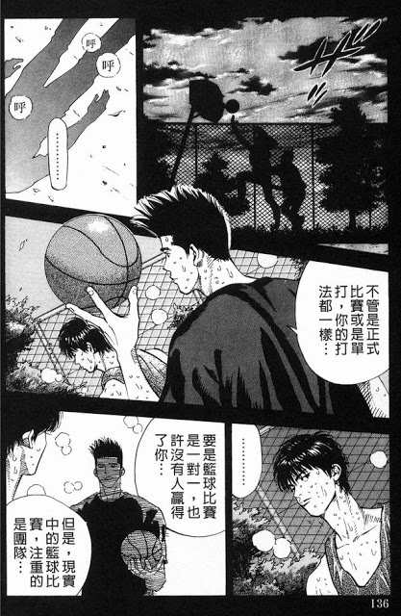
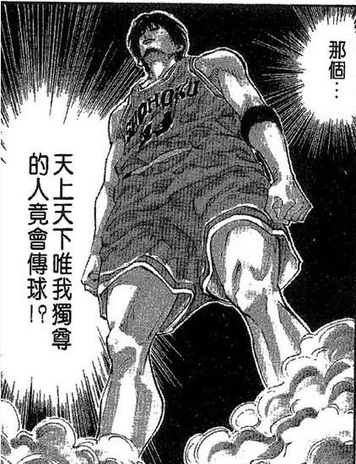
請不要自幹，要學會傳球

Slide 5
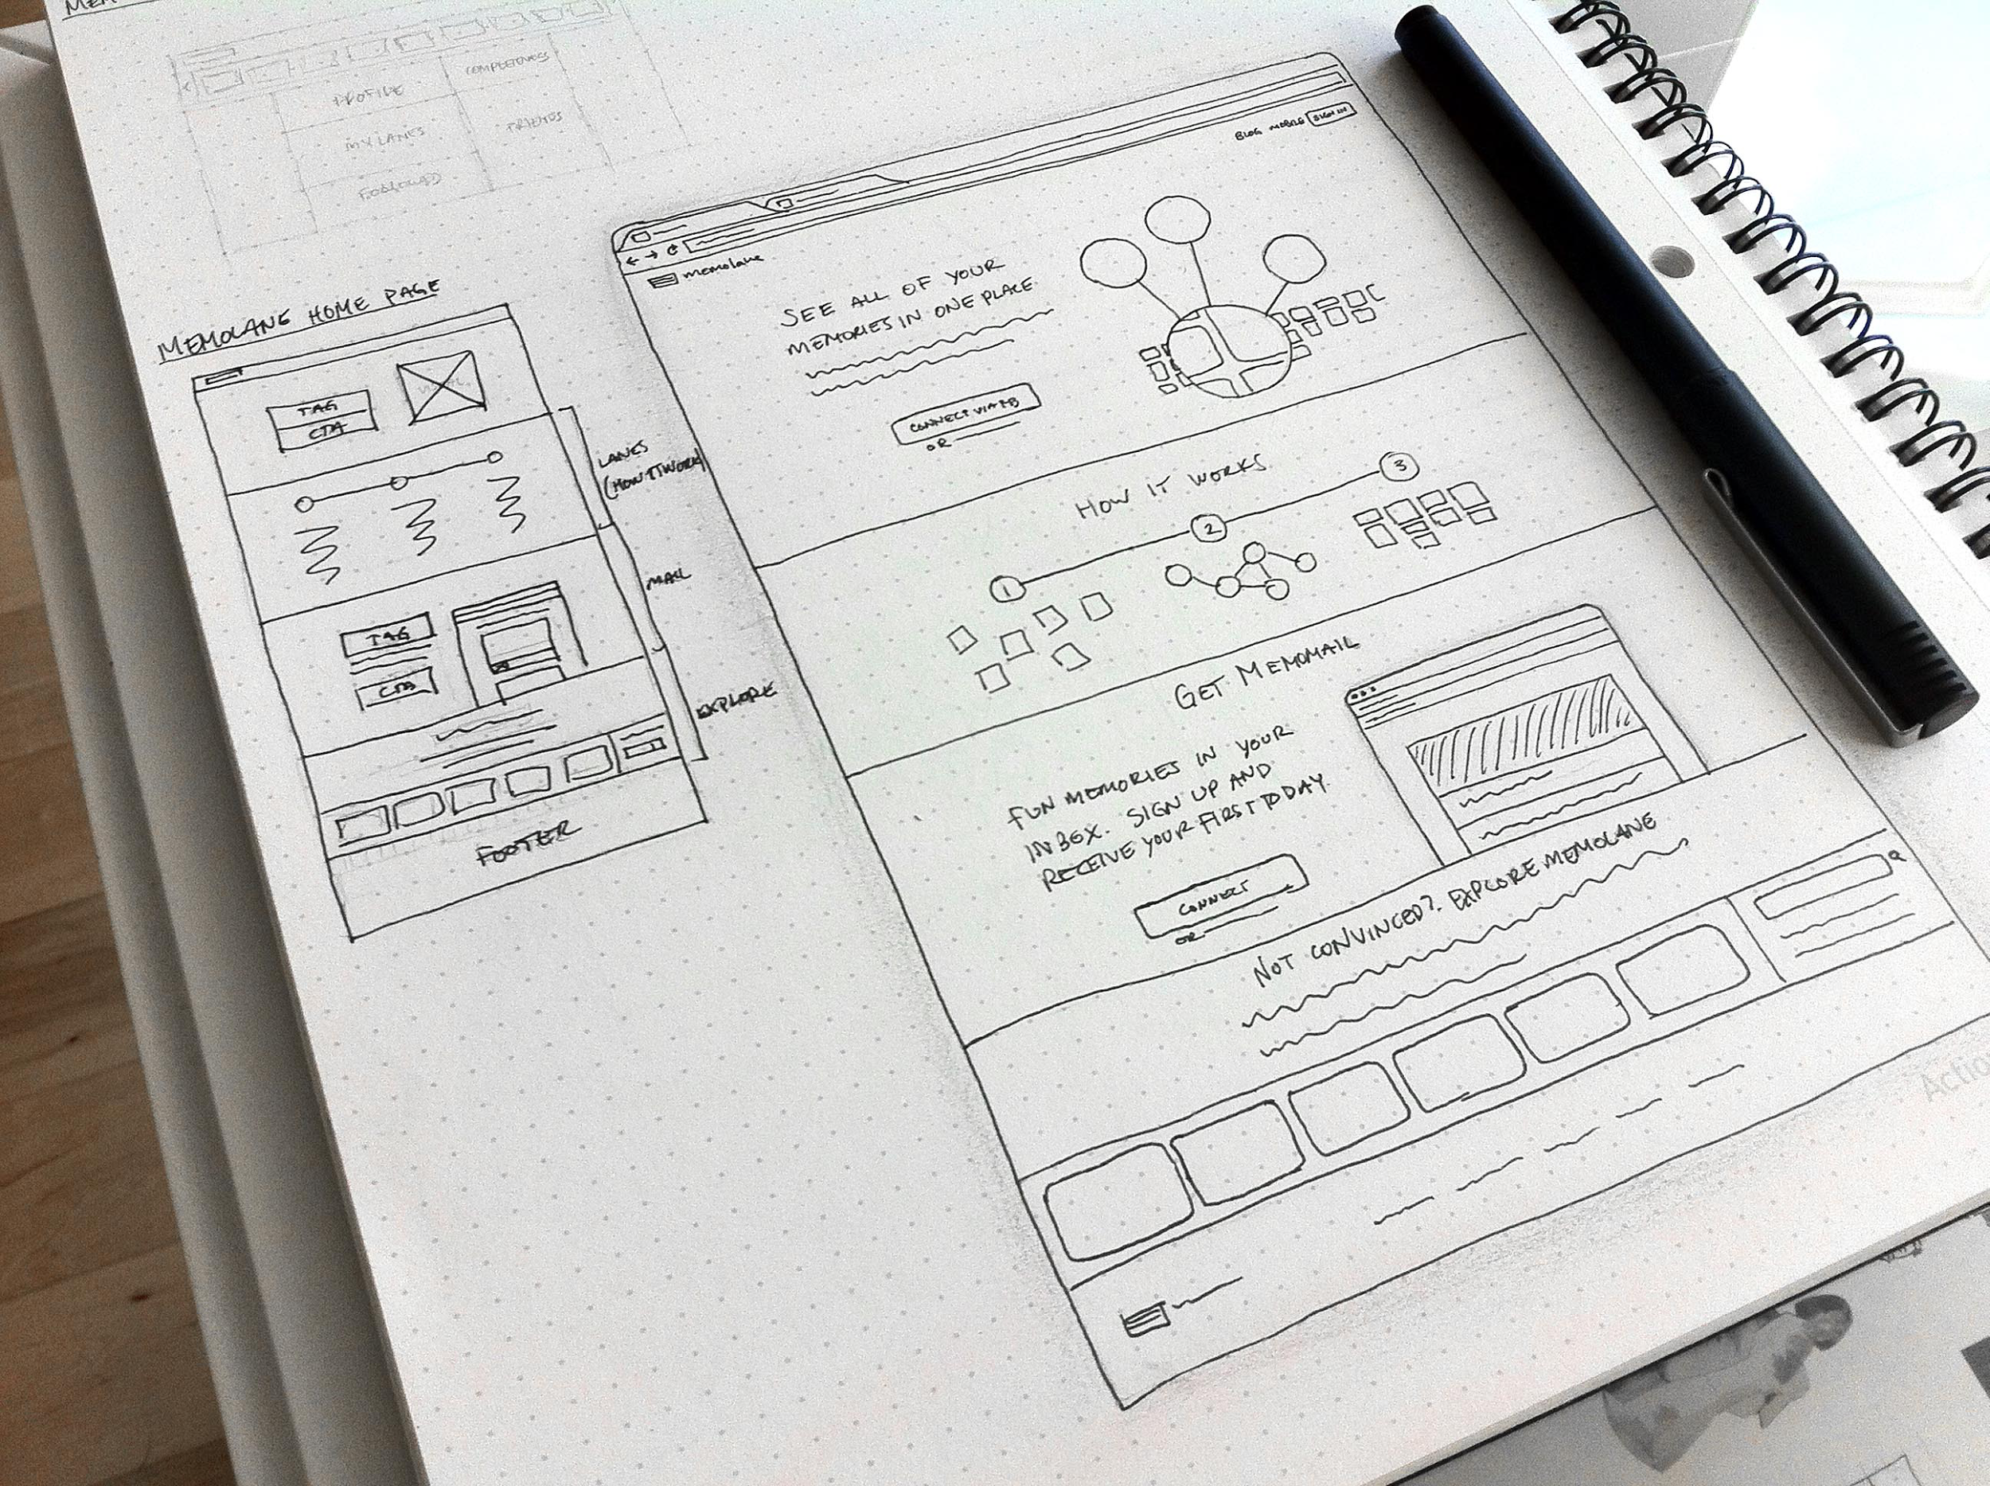


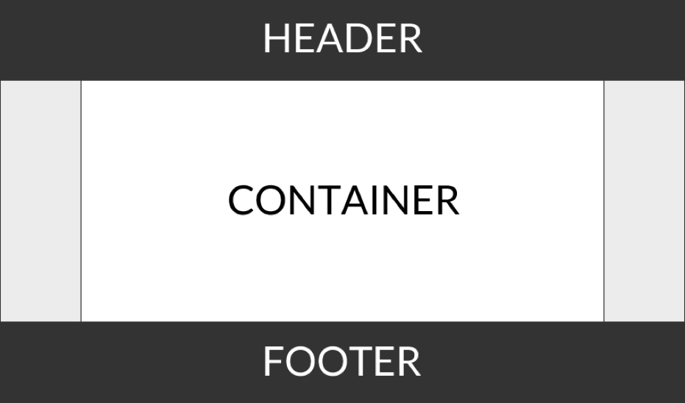



網站企劃
版面設計
Grid System
Wireframe
網站導覽設計
視覺設計
單位
圖示與圖片
色彩

Slide 6





技術要求-起手式
新增資料夾(名稱自訂)
css
images
js
xxx.html
樣式檔都放這
圖片都放這
JS檔都放這
template.css
.png .jpg .gif
XXX.js

Slide 7

技術要求-使用哪些語言
例如:HTML、CSS、Javascript、Bootstrap前端框架………

Slide 8

技術要求-使用git
要看到兩人都有commit、push，最後由其中一人merge

Slide 9
評分方式：
網站企劃
-網站架構：5%
-要使用Grid System:5%
-有wireframe:10%
-導覽設計:10%
-視覺稿 10%
技術要求
-三人分工：5%
-是否有用git:10%
-使用語言:10%
-網頁完整度:25%
-額外加分：5%
(是否有後台、特殊功能、ＲＷＤ等)
簡報
-簡報內容：5%
-口語表達:5%

Slide 10
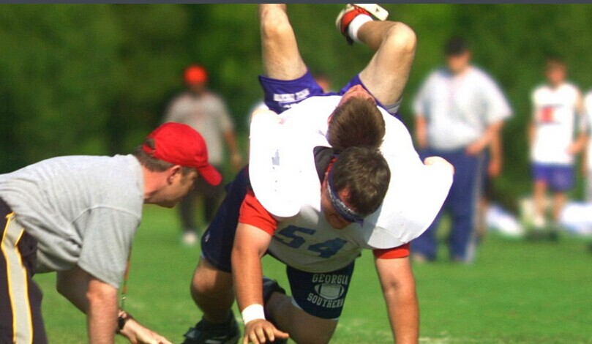
面對期中作業，永不放棄

